Slide 1


Slide 2
A review of the community flood risk management literature in the USA: lessons for improving community resilience to floods
Jenna Tyler· Abdul‑Akeem Sadiq · Douglas S. Noonan
Natural Hazards (2019) 96:1223–1248

Slide 3
مروری بر مستندات مدیریت خطر سیل مبتنی بر جامعه در ایالات متحده آمریکا: درسهایی برای بهبود تاب آوری جامعه در برابر سیل
ارائه دهنده: محمودرضا دهقانی
استاد راهنما: استاد جناب آقای دکتر نکویی مقدم
نویسندگان مقاله:
Jenna Tyler· Abdul‑Akeem Sadiq · Douglas S. Noonan
Natural Hazards (2019) 96:1223–1248

Slide 4
خلاصه مقاله
این مطالعه به طور نظام مند مجموعه متنوعی از تحقیقات در زمینه مدیریت خطر سیل در ایالات متحده را برای شناسایی شکاف دانش و توسعه ابتکاری و عملی بررسی می کند
درسهایی برای کمک به تصمیم گیرندگان مدیریت سیل در تلاش برای کاهش تلفات سیل.
نویسندگان 60 مطالعه را که دارای معیارهای انتخاب بودند ، جستجو و بررسی کردند (به عنوان مثال ، مطالعه به زبان انگلیسی نوشته شده ، تجربی است ، بر مدیریت خطر سیل در سطح جامعه در ایالات متحده آمریکا و غیره تمرکز دارد)
با مرور یافته های عمده هر مطالعه ، نویسندگان هفت درس عملی را شناسایی کردند که در صورت اجرا نه تنها می تواند به تصمیم گیرندگان مدیریت سیل کمک کند تا درک بهتری از خطرات سیل جوامع داشته باشند ، بلکه می توانند تأثیرات حوادث سیل را کاهش دهند و تاب آوری جامعه را در مقابل سیل های آینده بهبود بخشند.

Slide 5
درس آموخته های مدیریت خطر سیل
(1) تشخیص اینکه دستیابی به فضاهای آزاد و حفاظت از تالاب ها از موثرترین رویکردها برای کاهش تلفات سیل است.
(2) تشخیص اینکه ، بسته به خطرات سیل در جامعه ، الگوهای مختلف توسعه در کاهش تلفات سیل موثرتر هستند.
(3) توجه به هزینه ها و مزایای شرکت در برنامه سیستم رتبه بندی جامعه FEMA (Federal Emergency Management Agency ) یا آژانس مدیریت فوریت های فدرال
(4)مشارکت جامعه در روند برنامه ریزی و بازیابی سیل.
(5) در نظر گرفتن جمعیت های آسیب پذیر اجتماعی در برنامه های مدیریت خطر سیل.
(6) تکیه بر انواع ابزارهای مدیریت دشت های سیلاب برای ترسیم نقشه خطر سیل. و
(7) اطمینان از اجرای کامل برنامه های کاهش خطر سیل و بازنگری مستمر آنها.

Slide 6
مقدمه
سیل یکی از تهدیدهای قابل توجه برای مردم در ایالات متحده است.
در حقیقت ، از بین همه خطرات طبیعی ، سیل هزینه بر ترین مخاطره بوده و بیشترین خسارات جانی و مالی را به بار می آورد.
بلایای اخیر ، از جمله سیل 2016 لوئیزیانا و همچنین طوفان های هاروی ، ایرما و ماریا ، تأثیرات مخربی را که سیل بر جوامع محلی ایالات متحده می تواند داشته باشد، نشان می دهد.
برنامه بیمه سیل ملی ایالات متحده (NFIP) یا The US National Flood Insurance Program ، هیئت بین دولتی تغییر اقلیم (IPCC) یا Intergovernmental Panel on Climate Changes
با توجه به این پیش بینی ها ، محققین استدلال می کنند که تمرکز بر مدیریت خطر سیلاب در جامعه راهی موثر برای کاهش خسارات سیل در ایالات متحده است.
نمونه هایی از فعالیت های مدیریت خطر سیل شامل اقدامات ساختاری (ساخت سدها ، آبریزها ، ترمیم دیواره های دریا و غیره) و غیر ساختاری (تنظیم کاربری زمین ، احیای تالاب ها و غیره) تهیه و اجرای برنامه های جامع برای کاهش سیل و ارائه اطلاعات به جامعه در مورد خطرات سیل.
کاهش خطر ، در این مطالعه ، به مجموعه اقدامات انجام شده برای کاهش تلفات سیل اشاره دارد.
با توجه به اهمیت درک مدیریت خطر سیل در سطح جامعه و مطالعات بیشماری که در این زمینه انجام شده است ، نیاز فوری برای جمع آوری این مجموعه بزرگ از مطالعات را توجیه می کند.

Slide 7
درس آموخته های مدیریت خطر سیل در ایالات متحده آمریکا
مطالعه حاضر با مرور نظام مند مجموعه متنوعی از تحقیقات در زمینه مدیریت خطر سیلاب در ایالات متحده ، به این نیازها می پردازد.
ادامه مقاله به صورت زیر سازمان دهی شده است.
بخش بعدی حاکمیت خطر سیل در ایالات متحده است.
بخش سوم روش ، شامل استراتژی جستجو و معیارهای انتخاب را توصیف می کند.
بخش چهارم نتایج و یافته های عمده مطالعه را ارائه می دهد
و بخش پنجم درس های عملی را برای تصمیم گیران مدیریت خطر سیل برای افزایش تاب آوری جوامع و ایالت های خود در برابر سوانح آتی مشخص می کند.
بخش ششم خلاءهای مختلف دانش را توصیف می کند و جهت دهی پژوهش های آتی را مشخص می کند.
در پایان مقاله با بحث در مورد پیامدهای یافته های بدست آمده برای محققان مدیریت خطر سیل و بخش های عملیاتی و تمرین کنندگان و برجسته کردن چند محدودیت مطالعه خاتمه می یابد.

Slide 8
حاکمیت خطر سیل در ایالات متحده آمریکا:
1- آژانس مدیریت فوریت فدرال (FEMA) یا (Federal Emergency Management Agency )که برنامه CRS (Community Rating System )را توسعه داد.
2-برنامه سیستم رتبه بندی جامعه (CRS)، CRS یک برنامه داوطلبانه فدرال است که به موجب آن ایالت ها (جوامعی) که در CRS شرکت می کنند واجد شرایط دریافت حق بیمه سیل خود هستند.
3- برنامه بیمه سیل ملی آمریکا (NFIP) یا (National Flood Insurance Program )فعالیت های کاهش سیل: ایجاد استانداردهای نظارتی بالاتر ، مشارکت در پروژه های ارتباطی و ساخت سدها و بندها
امتیازدهی CRS: کلاس (1) حداکثر امتیازات اعتباری را به خود اختصاص داده ، بنابراین 45٪ تخفیف در حق بیمه سیل دریافت می کنند و کلاس 10 کاملا بر عکس می باشد.

Slide 9
ساختار مدیریت خطر سیل در ایالات متحده
اجرای دستورالعمل پیشگیری از خسارات ناشی از سیل جامعه ، به روزرسانی نقشه ها ، برنامه ها و سیاست های سیل جامعه و همه فعالیت های مربوط به اجرای برنامه ملی بیمه سیل
مدیر خطر سیل: شغل دوم کارمندی در دولت فدرال ایالات متحده است.
نویسندگان مقاله به جای استفاده از واژه مدیر خطر سیل یا مدیر اورژانس برای توصیف افرادی که در تصمیم گیری در مدیریت خطرات ناشی از سیل نقش دارند ، از اصطلاح "تصمیم گیرندگان مدیریت سیل" استفاده می کنند تا شامل سیاست گذاران و سایر آژانس ها و گروه هایی شود که درگیر تصمیم گیری برای به حداقل رساندن مخاطرات سیل در جامعه می باشند.

Slide 10
methodology
Selection criteria
Search strategy
Coding strategy

Slide 11
معیارهای انتخاب مقالات
معیارهای ورود مقالات به مطالعه:
(1) به زبان انگلیسی نوشته شده باشند.
(2) تمرکز بر مدیریت خطر سیل در سطح جامعه ؛
(3) در محدوده ایالات متحده آمریکا انجام شده باشند.
(4) مقاله داوری شده در ژورنال ها ، مقالات ارائه شده در کنفرانس ها ، مجموع مقالات کنفرانس ها یا پایان نامه های مرتبط
(5) مقالاتی که با تکیه بر پایه تجربه یا مشاهدات تجربی انجام شده باشند (در مطالعات ممکن است از داده های اولیه و یا ثانویه و همچنین داده های کمی و یا کیفی استفاده نیز شده باشد).

Slide 12
Search strategy
three-stage approach to identify relevant studies:
Stage one involved searching papers indexed in three academic databases—Google Scholar, Science Direct, and Web of Science
keyword “Community Rating System” and “FEMA.” 890 results
additional studies by searching the three literary databases using the following keywords “community flood risk management,” “community flood policy,” “community flood risk,” and “community flood management.” 202 results
After the review process, 44 studies matched the selection criteria
In stage two, we e-mailed a list containing the initial 44 studies to six experts on community flood risk management to validate our list and to add any missing eligible studies six of the experts validated the 44 studies, and some of them recommended ten additional studies.

Slide 13
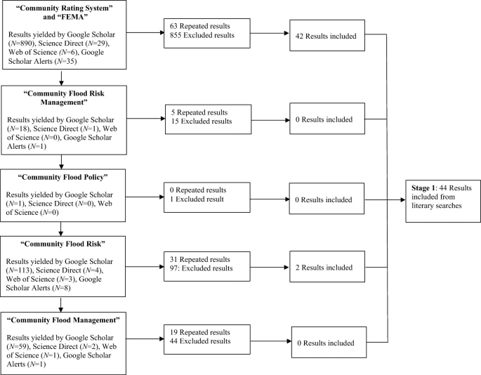

Slide 14
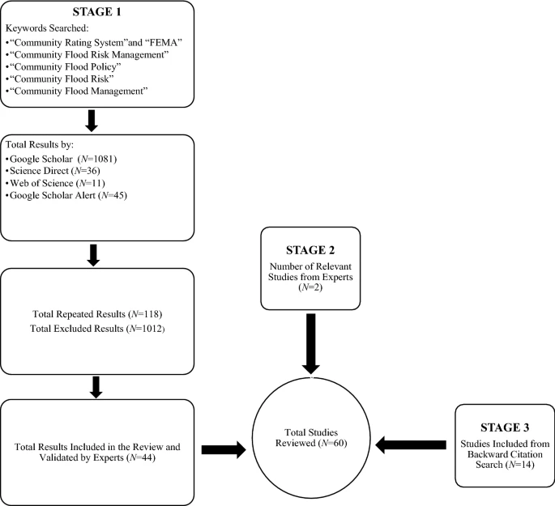

Slide 15
مرحله سوم
در مرحله سه ، با استناد به منابع 46 مطالعه بدست آمده، یک فرایند استناد به عقب را انجام دادید. از طریق این فرآیند ، ما 14 مطالعه جدید را پیدا کردیم که با معیارهای انتخاب مطابقت داشتند. در پایان مرحله سوم و نهایی ، ما در مجموع 60 مطالعه داشتیم که معیارهای انتخاب ما را برآورده نمودندو در بررسی وارد شدند.

Slide 16
استراتژی کدبندی
دو نفر از نویسندگان، 60 مطالعه موجود در این بررسی را مرور و کدگذاری کردند. به طور ویژه، این نویسندگان کیفیت متدولوژی هر مطالعه مانند سوالات تحقیق ، منطقه مطالعه ، حجم نمونه ، متغیرهای وابسته و مستقل ، منابع داده ، رویکرد تحلیلی و یافته های اصلی را شناسایی کردند.

Slide 17
Results
Two of the authors coded various methodological qualities of the 60 studies included in this review
six themes:
mitigating community flood losses (N = 20);
FEMA’s CRS program (N = 16);
perceptions and responses to flood events and flood policies (N = 9);
understanding communities’ flood risks (N = 7);
flood mitigation tools (N = 6);
and communities’ efforts to plan for flood events (N = 2).
Next, the authors identified the number of studies that focus on a coastal area (N = 20),
inland area (N = 6), or both (N = 32).

Slide 18
نتایج
دو نفر از نویسندگان ، براساس متدولوژی و کیفیت روش کار 60 مطالعه را که در شش موضوع بررسی شده است ، را کدگذاری کردند:
کاهش خطرات سیل و تلفات سیل در جامعه (N = 20)؛
برنامه CRS FEMA (n=16)
درک و پاسخ به حوادث ناشی از سیل و سیاست های مقابله با سیل (N = 9)
درک خطرات ناشی از سیل در جامعه(N = 7)؛
ابزار کاهش خطر سیل (N = 6)؛و
تلاش جامعه برای برنامه ریزی مقابله با حوادث ناشی از سیل (N=2)
در مرحله بعدی ، نویسندگان تعداد مطالعاتی را که روی یک منطقه ساحلی (N=20)، منطقه داخلی (N=6 ) یا هر دو (N=32) متمرکز است، را شناسایی کردند.

Slide 19
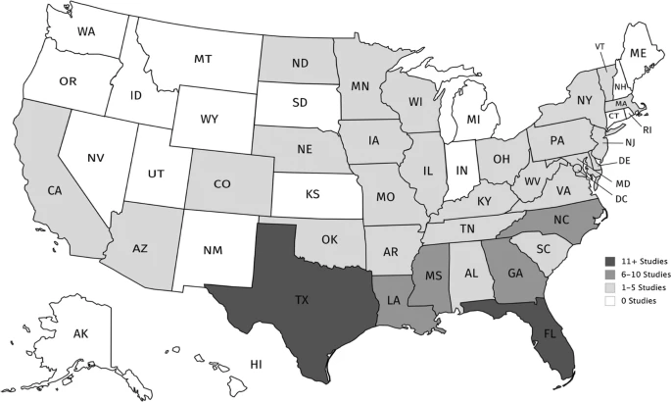

Slide 20
محل انجام مطالعه:
اکثر مطالعات، حداقل تا حدی در تگزاس (N = 17) یا فلوریدا (N = 15)انجام شده است.
اکثر مطالعات موجود در این مرور نظام مند با روش کمی انجام شده است (54 = N) و متکی به داده های ثانویه (47 = N) جمع آوری شده از منابع دولتی است.
بررسی حجم نمونه مطالعات انجام شده نشان داد که حداکثر و حداقل حجم نمونه گزارش شده به ترتیب 1.8 میلیون و 1 میلیون نفر در جمعیت های مناطق مورد مطالعه بوده است.
نویسندگان بر روند صعودی عمومی در تعداد مطالعات منتشر شده در زمینه مدیریت خطر سیل تاکید داشتند
تعداد نشریات مربوط به مدیریت خطر سیل از سال 2006 افزایش یافته است. بیشترین تعداد نشریه (8 = N) در سال های 2014 و 2015 بوده است.
افزایش تعداد مطالعات از سال 2006 منطقی است زیرا از آن زمان به بعد بود که اصطلاح "مدیریت خطر سیل" به طور گسترده ای شناخته و به کار برده شد.
سرانجام ، از نظر خروجی انتشار مقالات، مجله Natural Hazards بیشترین تعداد مقاله را منتشر نموده است که 8 مقاله مروری و 6 پایان نامه را شامل می شود. خروجی بیست و یک مورد از 32 مورد مطالعه شده منجر به انتشار مقاله شده است.

Slide 21
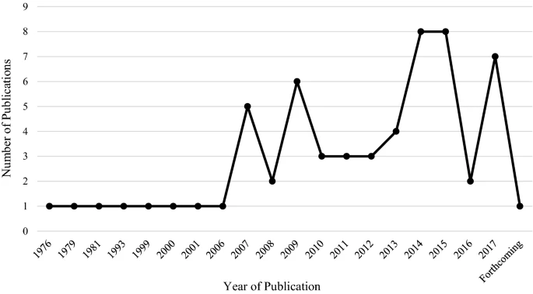

Slide 22
یافته های اصلی از بررسی شواهد مربوط به مدیریت خطر سیل
احصا و حفظ فضای باز یک استراتژی مؤثر برای کاهش خطرات ناشی از سیل است زیرا در مکان یابی مناطق پر خطر مستعد سیل، جلوگیری از توسعه و ساخت و ساز با تراکم بالا در این مناطق و استفاده از این مناطق به عنوان ابزاری برای ذخیره آب سیلاب متمرکز است.
تالاب ها ابزاری موثر برای کاهش سیل هستند زیرا به تسهیل چرخه آب با عملکرد مناسب کمک می کنند و قادر به جذب و نگهداری مقادیر زیادی آب سیل هستند.
علاوه بر این ، الگوهای محلی و پیکربندی زمین پیامدهای مهمی در مدیریت ریسک سیل در جامعه دارند زیرا آنها نه تنها در جایی که آب سیل می رود تأثیر می گذارد ، بلکه همچنین تعیین می کند که آیا توسعه در مناطق مستعد سیل اتفاق می افتد (Brody et al. 2017)
مطالعات تحت برنامه CRS FEMA نشان می دهد که ظرفیت محلی، خطر سیل، ویژگی های اقتصادی - اجتماعی و عوامل اقتصادی - سیاسی پیش بینی کننده های قابل توجهی برای مشارکت اولیه و مداوم در برنامه CRS هستند
این مجموعه مطالعات همچنین نشان می دهد که شرکت در برنامه CRS FEMA در واقع یک استراتژی موثر برای کاهش تلفات سیل در جامعه است.

Slide 23
تم ها یا درون مایه های اصلی:
درک و واکنش به حوادث و سیاست های مقابله با سیل اهمیت مشارکت ذینفعان در روند بازیابی سیل و چگونگی تأثیر سیاست های ایالتی و فدرال بر کاهش خطر سیل را نشان می دهد.
مطالعاتی که ابزارهای موجود برای کاهش خطر سیل را بررسی کرده اند نشان می دهد که برنامه 100 ساله کاهش خطرات سیل ممکن است ابزار کافی برای اندازه گیری خطرات سیل در جامعه نباشد.
یکسری مطالعات مشتمل بر درک آسیب پذیری جامعه و خطرات ناشی از سیل نشان می دهند که عوامل اجتماعی (مثل ویژگی های جامعه شناختی جمعیتی) ، عوامل فیزیکی (مثل ویژگی های چشم اندازی) و عوامل سازمانی (مثل ظرفیت سازمانی) در خطر سیل یک جامعه نقش دارند.
جوامعی که درصد بالاتری از جمعیت آسیب پذیر به لحاظ اجتماعی و ظرفیت سازمانی کمتری دارند ، خطرات سیل بیشتری دارند و نمی توان سیلهای بزرگتر را فقط با دستکاری چشم اندازها و ساختارها مدیریت کرد.
سرانجام و تا حدودی شگفت آور مطالعات بررسی تلاش جوامع (ایالت ها) برای برنامه ریزی برای حوادث سیل نشان می دهد که توسعه و کیفیت برنامه های کاهش خطرات سیل تاثیر چندانی در کاهش تلفات سیل ندارند.

Slide 24
بحث
نویسندگان مجموعه ای از درس های عملی را که منتج از مضامین و یافته های اصلی مطالعات انجام شده است را معرفی و ارائه نمودند. این درس ها براساس مضامین و درون مایه های مطالعات انجام شده، بدست آمده اند:
کاهش تلفات سیل جامعه (mitigating community flood losses)
برنامه سیستم رتبه بندی جامعه FEMA. (FEMA’s Community Rating System program)
درک و پاسخ به حوادث سیل و سیاست های سیل. (perceptions and responses to flood events and flood policies)
درک آسیب پذیری جوامع و خطرات سیل. (understanding communities’ vulnerabilities and flood risks)
ابزار کاهش خطر سیل (flood mitigation tools )
تلاش جوامع و ایالت ها برای برنامه ریزی جهت مقابله با حوادث ناشی از سیل. (communities’ efforts to plan for flood events)

Slide 25
این در حالی است که این درس ها به گونه ای پیشنهاد شده اند که مرتبط با افراد تصمیم گیر در زمینه مدیریت خطر سیل در سراسر ایالات متحده می باشد .
ما نویسندگان این مقاله اذعان داریم که این درس ها برای هر جامعه ای مناسب نیستند. از این رو استدلال ما این است که در صورت لزوم تصمیم گیرندگان مدیریت سیل باید به اجرای این درس ها را در نظر داشته باشند.
میزان کاربرد این درس ها آن تا حد زیادی به خطرات ناشی از سیل و منابع جامعه مانند بودجه ، کارمندان و تجربه بستگی دارد.

Slide 26
کاهش تلفات سیل جامعه
(mitigating community flood losses)
درس اول: درک این موضوع که به احصا فضای آزاد و حفاظت از تالاب ها از موثرترین رویکردها برای کاهش تلفات سیل است.
به دست آوردن فضای باز به یک فرآیند سه مرحله ای اشاره دارد که به موجب آن تأکید بر مکان یابی مناطق پر خطر ، مستعد سیل ، جلوگیری از توسعه تراکم بالا در این مناطق و استفاده از این مناطق به عنوان ابزاری برای ذخیره آب سیل می باشد.
شرکت در برنامه سرمایه گذاری FEMA روش دیگری برای دستیابی به فضای باز است. این برنامه با استفاده از بودجه فدرال از برنامه کمک هزینه برای کاهش خطر سیل تا 75٪ هزینه های مورد نیاز کاهش خطر سیل را تأمین می کند.
حفاظت از تالاب ها یکی دیگر از ابزارهای کاهش سیل است که خسارات سیل را به میزان قابل توجهی کاهش می دهد

Slide 27
ادامه
درس 2: بسته به خطرات سیل در جامعه ، الگوهای مختلف توسعه در کاهش تلفات سیل موثرتر هستند.
ویژگی های ژئوفیزیکی (به عنوان مثال، میزان بارش، خاک و توپوگرافی)، محققان اخیراً نتیجه گرفته اند که ویژگی های اقتصادی اجتماعی و ساختاری نیز پیش بینی کننده های مهمی برای توضیح تفاوت در تلفات سیل در مکان های مختلف هستند.
درس عملی که از این مطالعات می توان آموخت این است که تصمیم گیرندگان مدیریت سیل باید در مناطقی که خطر سیل کم است توسعه خوشه ای ایجاد کنند و زیرساخت های مقابله با طوفان و با کیفیت بالا مانند حوضچه های نگهداری را ایجاد کنند که به کاهش تأثیرات سیل کمک می کند.

Slide 28
برنامه سیستم رتبه بندی جامعه FEMA
درس 3: توجه به هزینه ها و مزایای شرکت در برنامه CRS FEMA.
تعداد مطالعات در مورد برنامه CRS طی دهه گذشته افزایش یافته است (نویسندگان در حال حاضر 44 مطالعه را که برخی از ابعاد CRS را ارزیابی می کنند بررسی نموده اند) ، که این افزایش تعداد مطالعات احتمالاً به دلیل مزایای درک شده از مشارکت (نظیر کاهش خطر سیل و کاهش بیمه سیل حق بیمه) و تعداد جوامعی که در این برنامه شرکت می کنند می باشد. ت
حقیقات نشان می دهد که ایالت های شرکت کننده در برنامه CRS در مقایسه با ایالت هایی که در این برنامه شرکت نمی کنند ، تلفات سیل قابل توجهی کمتری را تجربه می کنند

Slide 29
ادامه
سه فعالیت در برنامه CRS که منجر به بیشترین کاهش خسارات سیل می شود شامل:
الزامات تخته شناور (freeboard) در آب –مرز بین خط آب و عرشه کشتی - (نظیر بالا بردن سازه ها از سطح سیل پایه)،
توسعه و حفاظت از فضاهای باز (نظیر محدود کردن توسعه در مناطق مستعد سیل و استفاده از این مناطق برای ذخیره آب سیل) ،
حفاظت در مقابله با سیل (نظیر مقاوم سازی ساختمان ها و ساخت پروژه های کوچک کنترل سیل)
یک درس عملی از این مطالعات این است که تصمیم گیرندگان محلی برای مدیریت سیل باید هزینه ها و مزایای شرکت در برنامه CRS را در صورتی که قبلاً چنین کاری نکرده اند ، در نظر بگیرند.

Slide 30
درک و پاسخ به حوادث سیل و سیاست های مقابله با سیل
درس 4: مشارکت و درگیر نمودن مردم و اعضای جامعه در فرایندهای برنامه ریزی و بازیابی سیل.
سیل کلرادو نشان می دهد که افرادی که در فرایندهای بازیابی سیل شرکت می کنند ، بر چگونگی درک خطرات سیل در سطح جامعه تأثیر می گذارند.
درس عملی در اینجا این است که مشارکت جامعه هنگام برنامه ریزی و بازیابی از خطرات سیل ضروری است زیرا این مشارکت می تواند درک جوامع از خطرات سیل را بهبود بخشد و اعتماد را بین اعضای جامعه و تصمیم گیرندگان محلی برای مدیریت سیل ایجاد کند.

Slide 31
درک آسیب پذیری جوامع (ایالت ها) و خطرات ناشی از سیل
درس 5: توجه به جمعیت های آسیب پذیر اجتماعی را در برنامه های مدیریت خطر سیل در
به عنوان مثال، توجه به این موضوع که احتمال تلفات سیل با درصد بالاتر از جمعیت آسیب پذیر اجتماعی به طور قابل توجهی افزایش می یابد.
درس عملی که از این مطالعات می توان آموخت این است که جمعیت آسیب پذیر اجتماعی هنگام مدیریت خطر سیل با چالشهای منحصر به فردی روبرو می شوند.
تصمیم گیرندگان مدیریت مقابله با سیل باید در فعالیت های مدیریت سیل به طور خاص برای جمعیت های آسیب پذیر اجتماعی قبل ، حین و بعد از حوادث سیل سرمایه گذاری کنند

Slide 32
ابزارهای کاهش خطر سیل
درس 6: تکیه بر انواع ابزارهای مدیریت زمین های سیل خیز جهت ترسیم نقشه خطر سیل
ایالت هایی که در زمین های سیل خیز در بازه 100 ساله قرار دارند یک درصد احتمال طغیان در هر سال را دارند (FEMA 2017)
مطالعات نشان می دهد که شناسایی زمین های سیل خیز در بازه 100 ساله ممکن است نشانگر کافی برای ترسیم نقشه خطرات سیل در ایالت ها نباشد.یک توضیح احتمالی برای این یافته ها این است که نقشه های سیل FEMA که مشخص کننده زمین های مستعد سیل در بازه 100 ساله در یک منطقه جغرافیایی معین هستند، مرتباً به روز رسانی نمی شوند.

Slide 33
تلاش جوامع (ایالت ها) برای برنامه ریزی جهت مقابله با حوادث ناشی از سیل
درس 7: اطمینان از اینکه برنامه های کاهش سیل به طور کامل اجرا شده و به طور مداوم تجدید نظر می شود.
برای درخواست و دریافت بودجه تحت برنامه های کمک هزینه کاهش خطرات FEMA ، جوامع محلی باید برنامه های جامع کاهش خطر با "رویکرد برنامه های کاهش چند خطر" را تهیه کنند (FEMA 2015)
شگفت آور اینکه، مطالعات بررسی برنامه ریزی در سطح جامعه برای حوادث سیل نشان می دهد که توسعه و کیفیت برنامه های کاهش خطر اثرات چندانی بر تلفات ناشی از سیل ندارد
توضیح: در حالی که ایالت ها، برنامه های کاهش خطرات متعددی را توسعه می دهند ، ممکن است آنها به استراتژی های مندرج در برنامه عمل نکنند
علل: کمبود منابع جامعه و یا عدم هماهنگی و تعهد توسط تصمیم گیران محلی برای مدیریت سیل

Slide 34
این توضیحات مربوط به "پارادوکس توسعه ایمن" است و به این ایده اشاره دارد که استانداردهای ساخت و ساز NFIP می تواند با ایجاد یک احساس کاذب از امنیت که تمایل افراد را برای اقامت در مناطق مستعد سیل افزایش می دهد، توسعه را در مناطق مستعد سیل تحریک کند.
درس عملی در اینجا این است که افرادی که مسئولیت مدیریت خطرات ناشی از سیل را بر عهده دارند باید توجه داشته باشند که تا چه حد برنامه های محلی برای کاهش خطرات ناشی از سیل با رویکرد کاهش چند خطر و همچنین سیاست های مقابله با سیل را برای ارتقا وتوسعه در مناطق پر خطر اجرا نموده اند.

Slide 35
خلاء دانش و جهت دهی به تحقیقات آینده
نویسندگان محدودیت های هر مطالعه و همچنین دستورالعمل های جهت دهی به تحقیقات آینده را بررسی کردند و موضوعات مشترک را شناسایی نمودند.
مطابق با آنچه که گفته شد، طبق شش تم (درون مایه) که قبلاً مشخص شد ، خلا دانش و جهت دهی به تحقیقات در آینده سازمان دهی گردید.

Slide 36
کاهش تلفات سیل جامعه
(mitigating community flood losses)
اگرچه مطالعات موجود در این بررسی نشان می دهد که دستیابی به فضاهای آزاد و باز و حفاظت از تالاب ها از استراتژی های موثر مدیریت خطر سیل هستند ، اما اکثر این مطالعات از نظر دامنه و قابلیت تعمیم محدود هستند.

Slide 37
برنامه سیستم رتبه بندی جامعه FEMA
مطالعات ارزیابی برنامه های CRS عموماً به داده های ثانویه متکی بوده و برای تعیین عوامل موثر در مشارکت اولیه و مستمر، از طرح های مقطعی و طولی استفاده کرده اند.
محققین باید برای تعیین عوامل موثر بر مشارکت جامعه، جمع آوری داده های اولیه و استفاده از روش های کیفی را نیز در نظر بگیرند.

Slide 38
درک و پاسخ به حوادث سیل و سیاست های مقابله با سیل
در اینجا نیاز به تحقیقات بیشتری است که مشخص می کند ذینفعان باید در هر دو فاز برنامه ریزی و بازیابی درگیر شوند.
کسب چنین دانشی می تواند درک ما را در مورد موثرترین راه های ارتباطی و اطلاعاتی در جامعه ارتقا بخشد.
سرانجام ، برای درک بهتر نحوه واکنش دولت های محلی به سیاست های مقابله با سیل، تحقیقات بیشتری لازم است.

Slide 39
درک آسیب پذیری جوامع (ایالت ها) و خطرات ناشی از سیل
از این رو ، مطالعات در سطح چند ایالت و مطالعات درسطح ملی در درک بیشتر این موضوع که برخی ایالت ها و جوامع خاص در برابر حوادث ناشی از سیل آسیب پذیرتر هستند و خطرات بیشتری در برابر سیل دارند ، مفید خواهد بود.
مطالعات کیفی به رفع این شکاف دانش کمک می کند ، زیرا چنین مطالعاتی می توانند درک بهتری از چگونگی تجربه گروه های آسیب پذیر اجتماعی در حوادث ناشی از سیل و چالش های مرتبط با مرحله آمادگی و بازیابی داشته باشد.

Slide 40
ابزارهای کاهش خطر سیل
مطالعات مخصوص ارزیابی ابزارهای در دسترس مدیران مقابله با سیل جهت تشخیص خطرات سیل نشان می دهد که باید از چندین مدل و ابزار نقشه برداری سیل استفاده شود.
مطالعات آینده باید سیستم عامل های مختلف مدل سازی را بر اساس تنظیمات مختلف جغرافیایی مقایسه نموده و در مقابل یکدیگر قرار داده تا کارایی آنها را در تشخیص خطر سیل تعیین کنند.
در نهایت ، فعالیت های آینده باید مدل های مکانی را برای تعیین عوامل موثر در تعیین "نقاط داغ" و تشخیص خسارت های سیل به کار گیرند.

Slide 41
تلاش جوامع (ایالت ها) برای برنامه ریزی جهت مقابله با حوادث ناشی از سیل
یک مطالعه در سطح ملی که رابطه بین کیفیت طرح ، اجرا و تلفات سیل را بررسی می کند ، درک بهتری از نحوه طراحی و اجرای برنامه ها برای اطمینان از کارآیی آنها را در اختیار افراد عملیاتی قرار می دهد.
محققین باید به دنبال تعیین عواملی باشند که بر میزان اجرای طرح تأثیر می گذارند

Slide 42
نتیجه گیری
این مطالعه هفت درس عملی را ارائه نمود که در صورت اجرای آنها نه تنها می تواند به تصمیم گیرندگان مدیریت سیل کمک کند تا خطرات ناشی از سیل جوامع را بهتر درک کنند ، بلکه می تواند تأثیرات سیل را کاهش دهد و مقاومت جوامع و ایالت ها را در برابر سیلهای آینده ارتقا دهد.

Slide 43
محدودیت ها
اول ، علی رغم جستجوی سه مرحله ای در این مطالعه ، ممکن است برخی از مطالعات مربوط به مدیریت خطر سیل در جامعه شناسایی نشده باشند.
دوم ، بررسی ما بر مطالعات مدیریت خطر سیل در ایالات متحده انجام شده است. در حالی که خارج از ایالات متحده آمریکا مجموعه ای از تحقیقات در این زمینه وجود دارد
سوم ، بعضی از درس های عملی براساس مطالعات نسبتا محدود حاصل شده است. از این رو ، ممکن است برخی از تفاوت های ظریف مرتبط با این درس ها در نظر گرفته نشود.

Slide 44
با تشکر از توجه شما

